Slide 1

Анализ типовых CRM-систем и определение оптимального инструментария для их разработки
ГОСУДАРСТВЕННЫЙ УНИВЕРСИТЕТ УПРАВЛЕНИЯ
ОБУЧАЮЩИЙСЯ: Взюков Олег Валерьевич
РУКОВОДИТЕЛЬ: к.т.н., доцент, доцент, Макаренко А.Е.
ЗАВЕДУЮЩИЙ КАФЕДРОЙ: к. ф.-м. н. доцент, Рытиков Г.О.

Slide 2
АКТУАЛЬНОСТЬ ТЕМЫ
2
Бизнесу требуется специфичные CRM-системы: разработка внутренних CRM-систем
Уход IT гигантов из России: потребность в замещении

Slide 3

ЗАДАЧИ РАБОТЫ
3
Анализ типовых CRM-систем
Формирование архитектуры
Анализ и подбор технологий
Разработка каркаса и программного конструктора
Создание прототипа CRM-системы

Slide 4
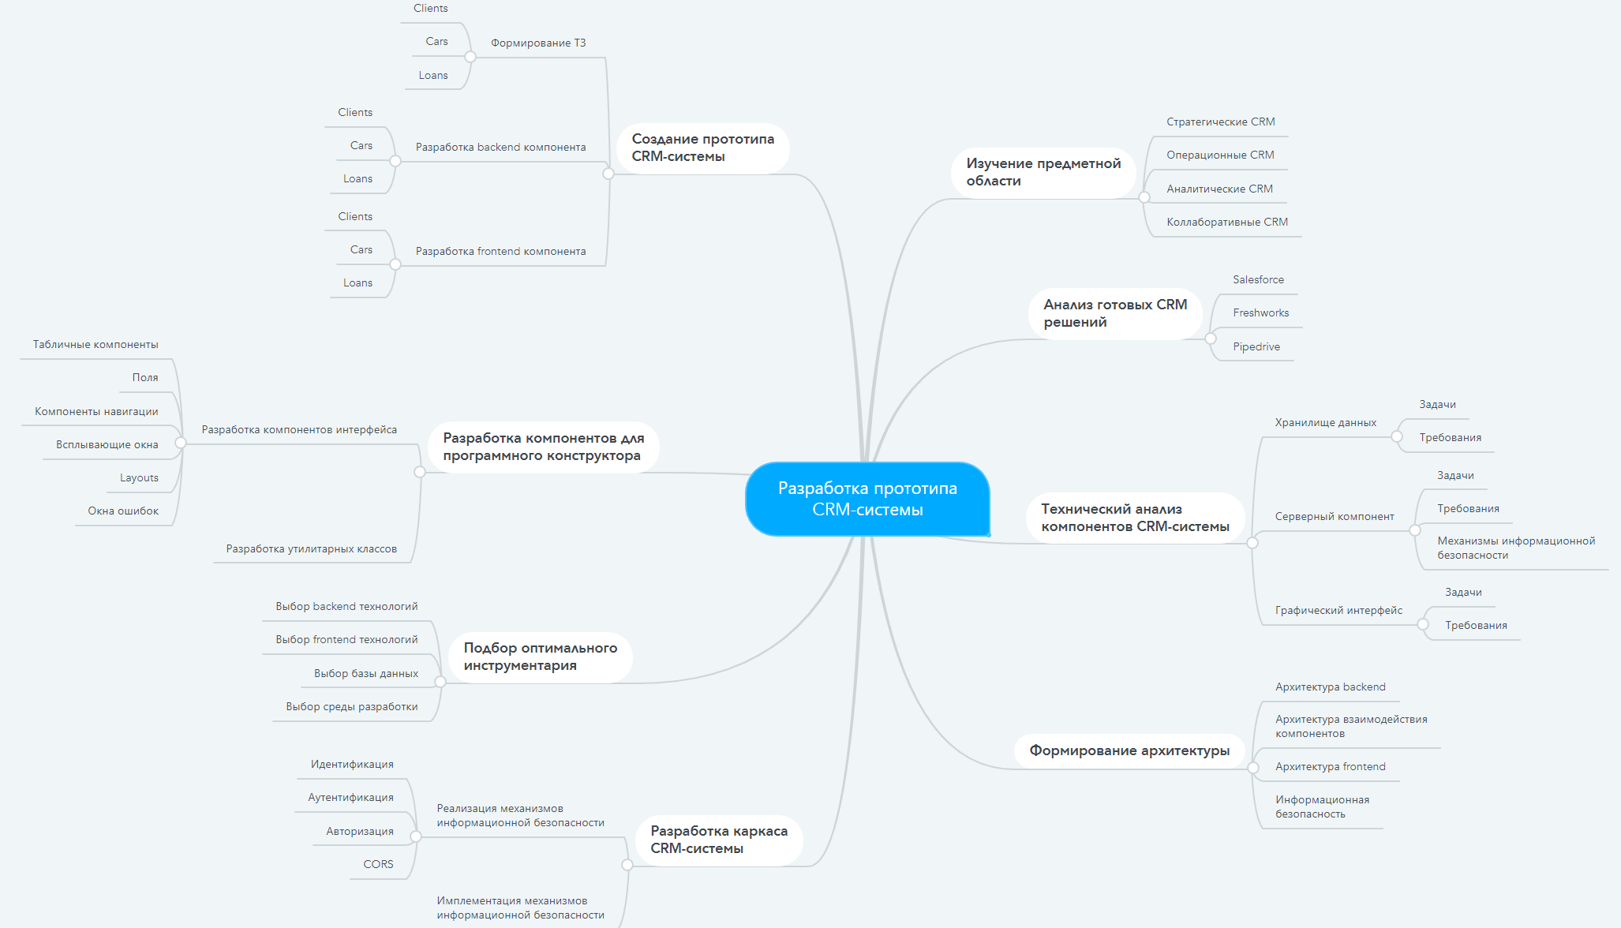
ЗАДАЧИ РАБОТЫ
3а

Slide 5
ТИПЫ CRM-СИСТЕМ
4
Стратегические CRM – привлечение и удержание клиентов
Операционные CRM – обслуживание
Аналитические CRM – обработка данных
Коллаборативные CRM – объединение заинтересованных сторон

Slide 6



СТРУКТУРА CRM-СИСТЕМЫ
5
Хранилище данных
Прослойка бизнес-логики
Графический интерфейс

Slide 7
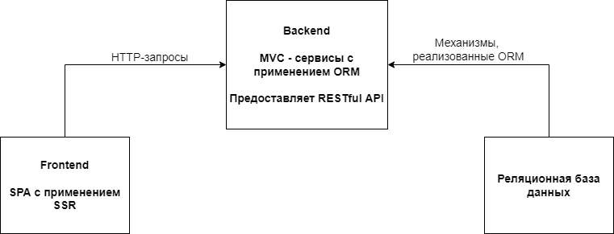
АРХИТЕКТУРА
6
Микросервисная архитектура

Slide 8


МЕХАНИЗМЫ ИНФОРМАЦИОННОЙ БЕЗОПАСНОСТИ
7
Идентификация
Аутентификация
Авторизация
CORS
Валидация

Slide 9






ТЕХНОЛОГИИ
8
BACKEND
FRONTEND

Slide 10


БАЗА ДАННЫХ
9
PostgreSQL или MySQL?
Метод анализа иерархий
Критерии: Архитектура
Поддерживаемые типы данных
Поддерживаемые индексы
Производительность
Безопасность
Поддержка
PostgreSQL!

Slide 11



BACKEND
10
RESTful API - Spring MVC
Repository Pattern - Spring Data JPA
Persistence Ignorance - Hibernate ORM

Slide 12
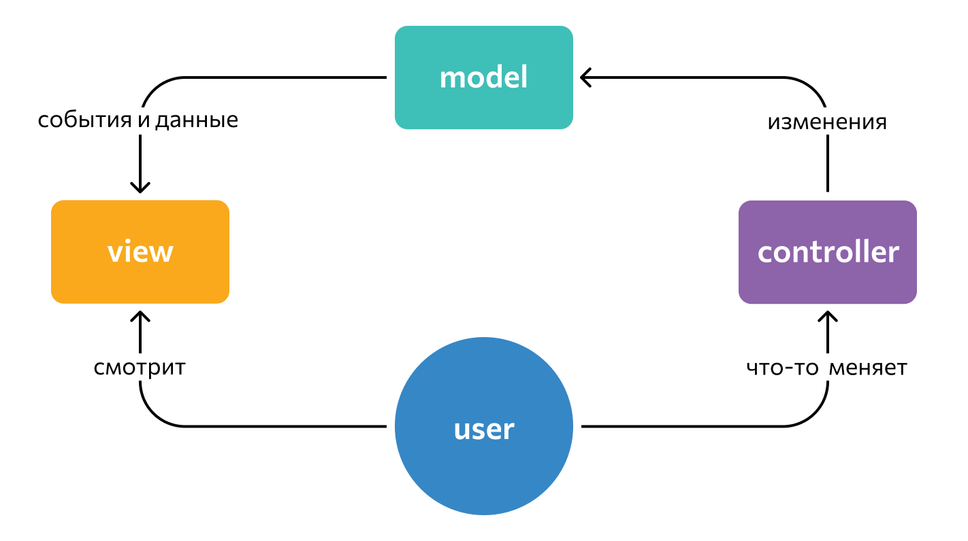
BACKEND
10а
Шаблон проектирования MVC

Slide 13
BACKEND
10б
@Entity
public class AppUser { @Id @GeneratedValue(strategy = GenerationType.IDENTITY) private Long id; private String name; private String username; private String password; @ManyToMany(fetch = FetchType.EAGER) private Collection<Role> roles = new ArrayList<>(); }
@Repository public interface AppUserRepo
extends JpaRepository<AppUser, Long>
{ AppUser findByUsername(String username); }
Модель
Репозиторий

Slide 14
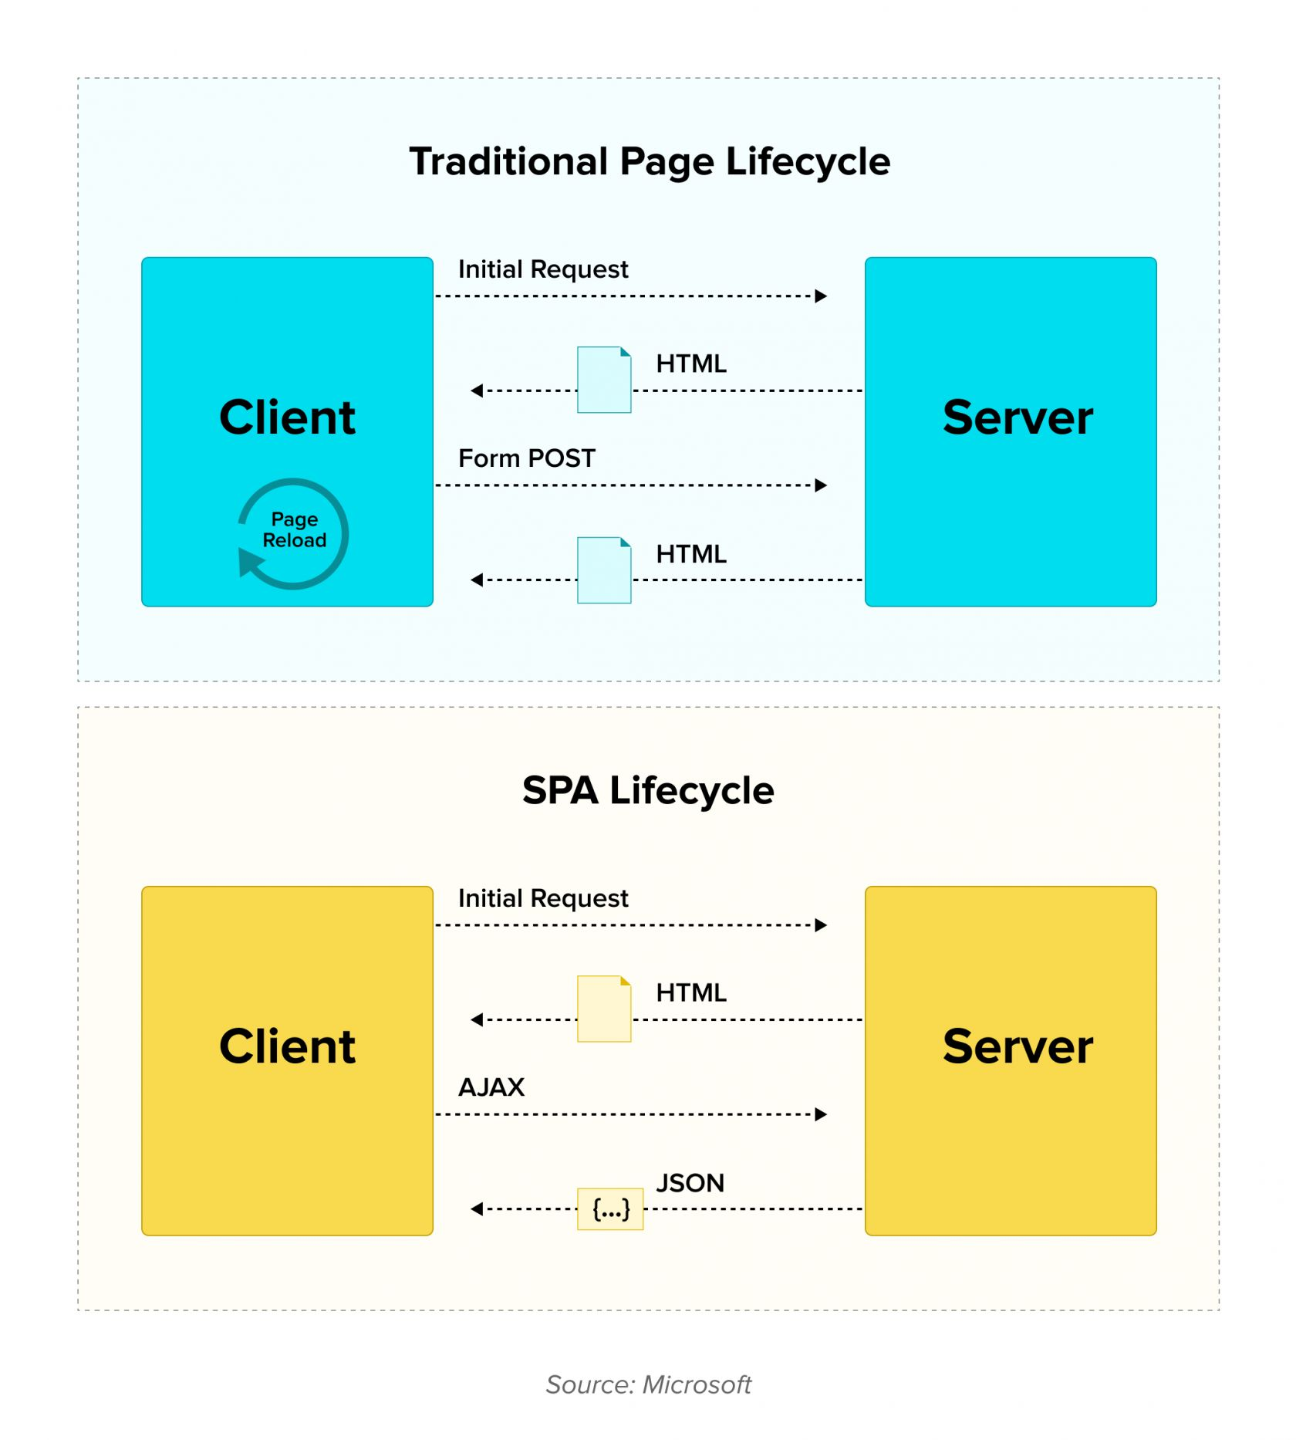
FRONTEND
11
SPA – одностраничное веб-приложение, которое загружается на одну HTML-страницу.
CSR – динамическое получение данных без перезагрузки страницы.
SSR – перезагрузка страницы для обновления данных.

Slide 15
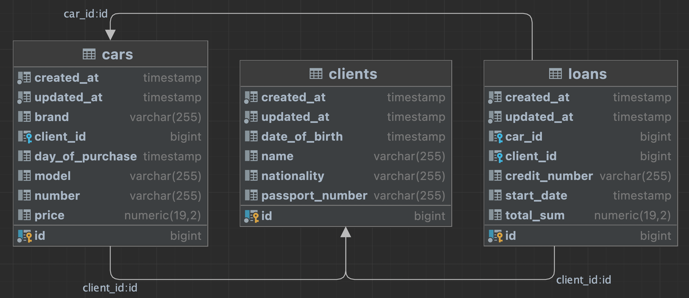
ТЕХНИЧЕСКОЕ ЗАДАНИЕ
12
Модули:
Clients
Cars
Loans

Slide 16
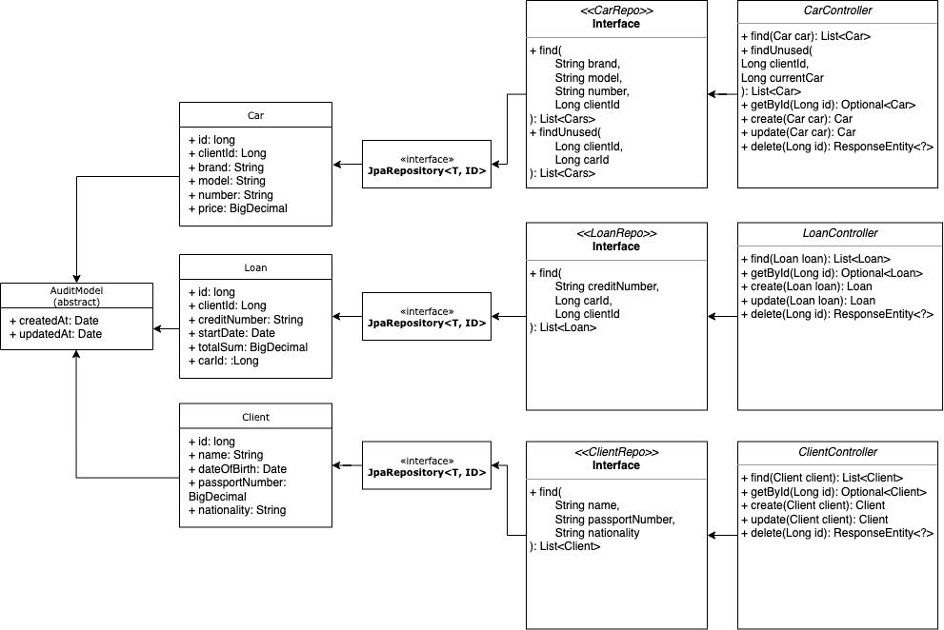
ТЕХНИЧЕСКОЕ ЗАДАНИЕ
12а

Slide 17
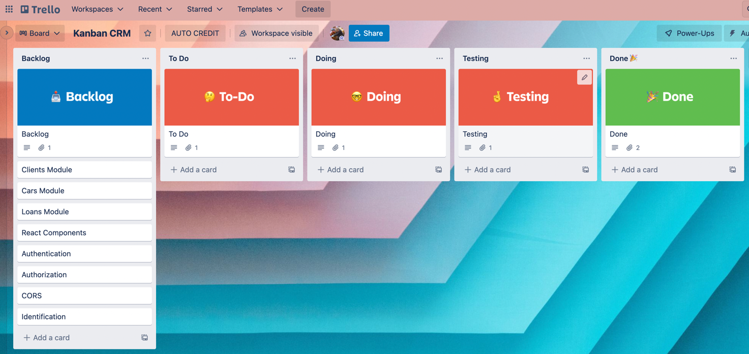
ОГАНИЗАЦИЯ ПРОЦЕССА РАЗРАБОТКИ
13
Agile – итерации каждую неделю
Kanban – канбан-доска

Slide 18
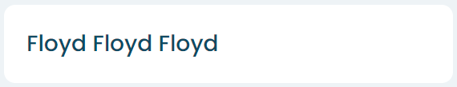
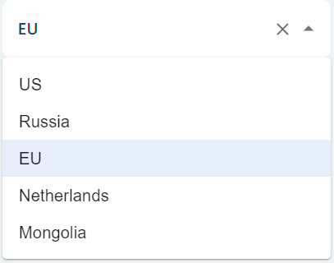
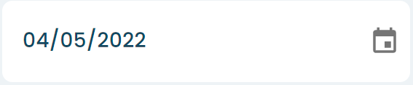
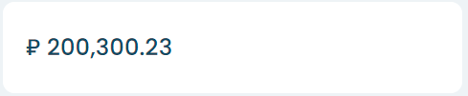
КОМПОНЕНТЫ ИНТЕРФЕЙСА
14
TextField
DateField
MoneyField
ComboBox

Slide 19
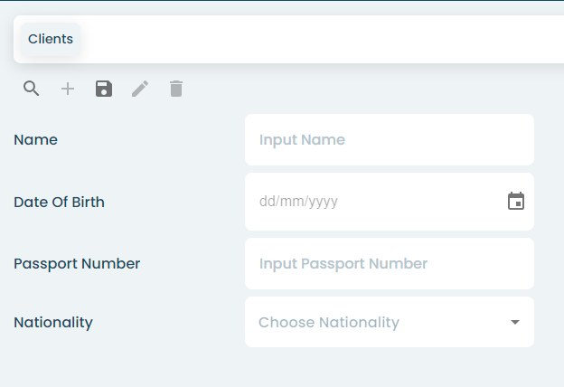
ФОРМЫ
15
Форма создания в модуле Clients

Slide 20
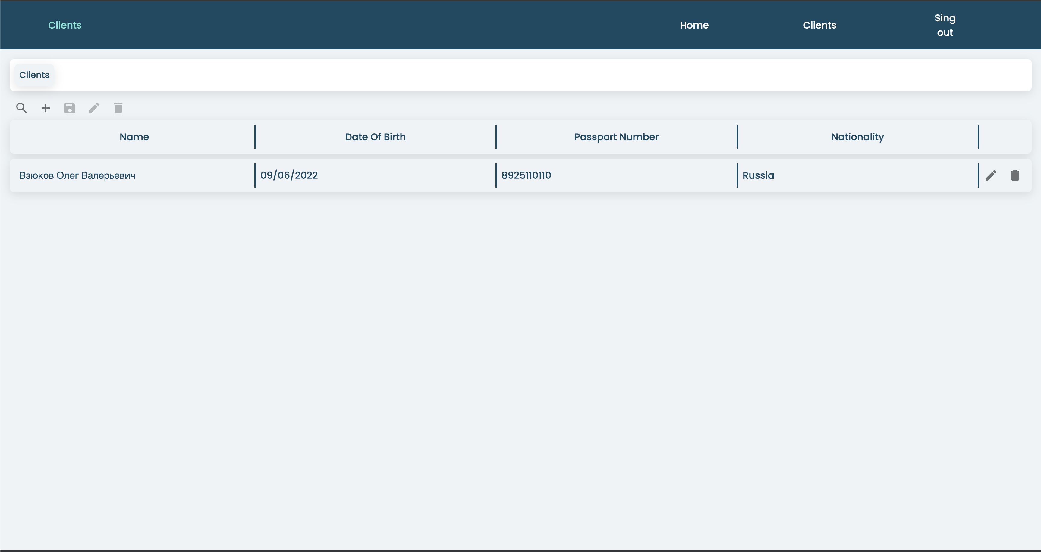
ФИНАЛЬНЫЙ ИНТЕРФЕЙС
16
Финальный интерфейс на примере модуля Clients

Slide 21
ЗАКЛЮЧЕНИЕ
17
Проанализированы существующие системы.
Составлена архитектура.
Проанализированы и подобраны технологии.
Составлено ТЗ и определен подход к разработке.
Разработан каркас и программный конструктор.
Разработан прототип CRM-системы.
Готовое решение упрощает и ускоряет разработку.

Slide 22
СПАСИБО ЗА ВНИМАНИЕ

